Slide 1
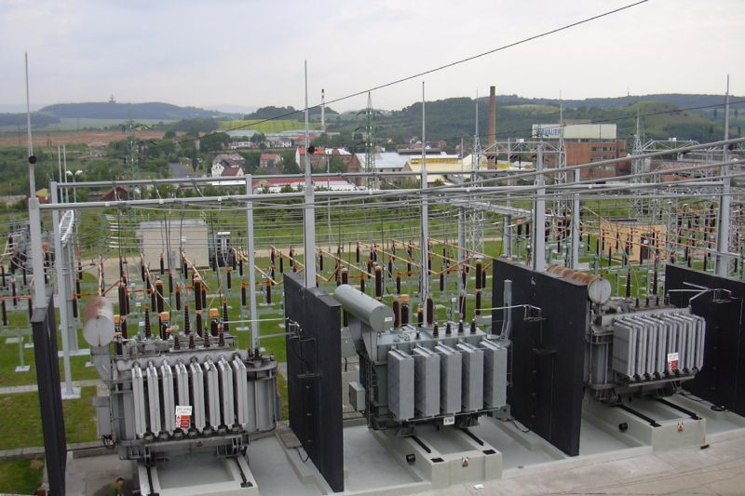
Rozvodny a transformovny
3. část

Slide 2
Transformovny
Podle umístění transformátorů:
* venkovní transformovny (přenosová soustava 400 kV → 110 kV)
* vnitřní transformovny (distribuční soustava vn → nn)
* kombinované transformovny – transformátor a případná rozvodna vvn je umístěna venku, rozvodna vn uvnitř budovy (110kV → 22kV)
Podle zařazení v přenosové soustavě:
* výrobní (blokový transformátor) vn/vvn ( x → 110 kV (400kV))
* přenosový (přenosová soustava) vvn/vvn (400 kV → 110 kV)
* distribuční (spotřební) vvn/vn, vn/nn
* vlastní spotřeby vn/vn, vn/nn
Podle provedení:
* trojfázový transformátor (velké a střední výkony)
* tři jednofázové transformátory (největší výkony)

Slide 3
Zařízení v přenosové soustavě - zdroj ČEPS | celkem ČR | jednotky
Trasy vedení 400 kV | 3 212 | km
Trasy vedení 220 kV | 1 262 | km
Trasy vedení 110 kV | 45 | km
Délka vedení 400 kV | 3 795 | km
Délka vedení 220 kV | 1 824 | km
Délka vedení 110 kV | 84 | km
Zahraniční vedení 400 kV | 11 | ks
Zahraniční vedení 220 kV | 6 | ks
Rozvodny 400 kV | 29 | ks
Rozvodny 220 kV | 14 | ks
Rozvodny 110 kV | 1 | ks
Transformační výkon | 23 350 | MVA
Transformační výkon 400/400 kV (PST) | 3 400 | MVA
Transformátory 400/400 kV (PST) | 4 | ks
Transformátory 400/220 kV | 4 | ks
Transformátory 400/110 kV | 51 | ks
Transformátory 220/110 kV | 20 | ks
Kompenzační výkon 400 kV | 900 | MVA
Kompenzační výkon 35 kV | 270 | MVA
Kompenzační výkon 10 kV | 814 | MVA
Kompenzační uzly (tlumivky) 400 kV | 6 | ks
Kompenzační uzly (tlumivky) 35 kV | 5 | ks
Kompenzační uzly (tlumivky) 10 kV | 18 | ks

Slide 4
Transformovny
Počet transformátorů v rozvodně vn/nn:
je dán požadavkem na provoz transformátorů
* 1. stupeň důležitosti - alespoň 2 transformátory. Každý transformátor musí plně pokrýt výkon spotřebičů v 1. stupni. Optimální je stejný výkon obou transformátorů
* méně důležité transformovny – stačí jeden transformátor
* zařízení s motory velkých výkonů
- 2 transformátory vn/nn (oddělení běžných rozvodů od napájení motorů z důvodu kolísání napětí při spouštění).
- transformátor pro napájení motorů velkých výkonů vn/vn
Zapojení transformátorů:
* malé výkony - Yy0 - motory a symetrická zátěž
- Yzn1 - nesymetrická zátěž (do 160 kVA)
* střední výkony - Dyn1 - 250 kVA a výše
- Yd1 - vývod do izolované soustavy
* velké výkony - Yyd - třetí vinutí nemusí být vyvedeno

Slide 5
Provedení transformátorů
1. Olejové transformátory
distribuční transformátory vn/nn (25 – 2500 kVA) - vlnové nádoby, žebra, se zásobníkem nebo bez zásobníku oleje
transformátory vvn/vn (2,5 – 63 MVA) - radiátory
Chladící médium - minerální nebo silikonový olej,
Magnetické obvody - orientované plechy
2. Suché transformátory a transformátory s litou izolací
vnitřní provedení
distribuční suché transformátory vn/nn (25 – 1600 kVA)
distribuční transformátory s litou izolací vn/nn (25 – 2500 kVA)
výkonové transformátory s litou izolací vvn/vn (2,5 – 4 MVA)
venkovní provedení
distribuční transformátory s litou izolací vn/nn (5 – 630 kVA)
Magnetické obvody - orientované plechy
3. Amorfní transformátory
distribuční olejový transformátory vn/nn (250 – 630 kVA)

Slide 6
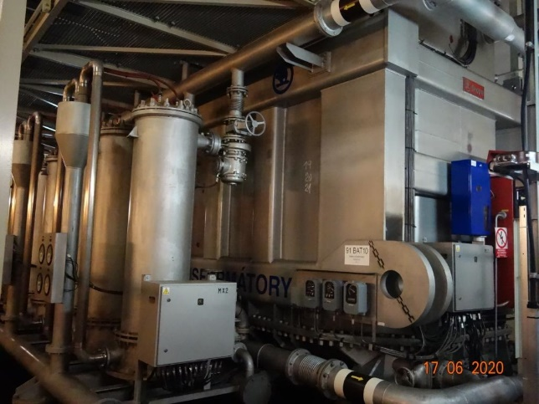
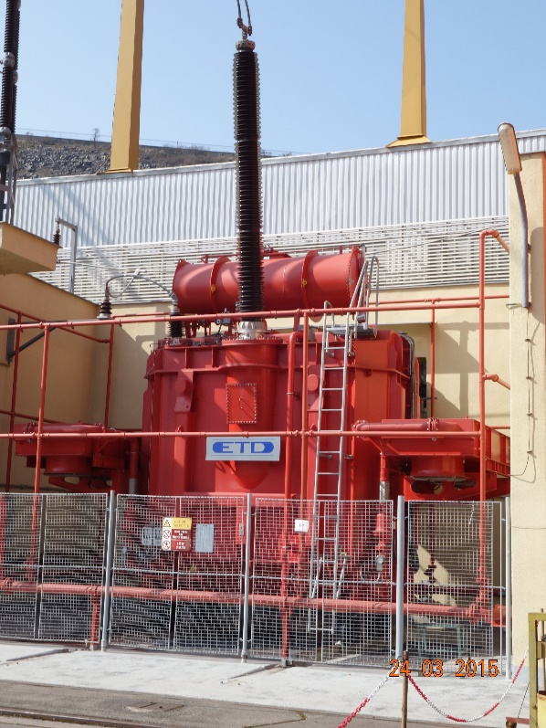
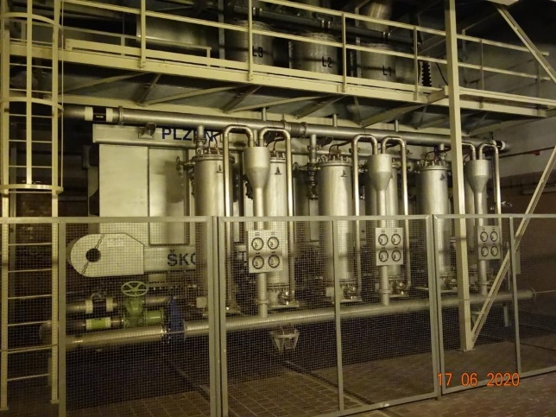
Provedení transformátorů

Slide 7
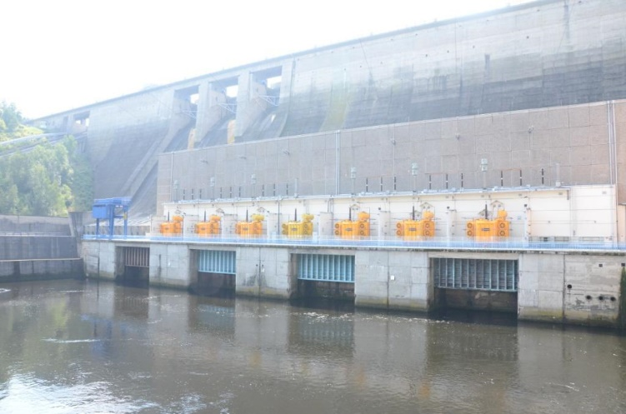
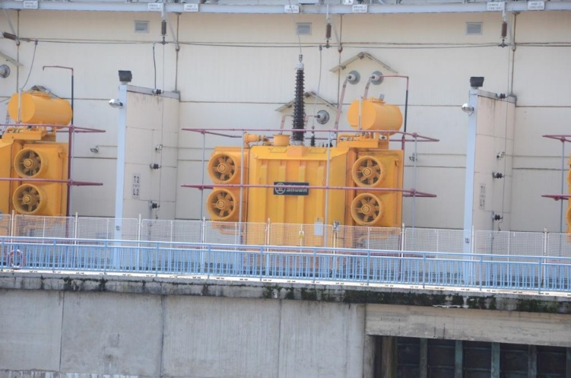
Provedení transformátorů

Slide 8
Amorfní transformátory
Magnetický obvod je z amorfních slitin (kovové sklo)
Mají velmi nízké měrné ztráty ⇒ snížení ztrát naprázdno o (60-70)%.
Snížení ztrát nakrátko při použití měděného vinutí

Slide 9
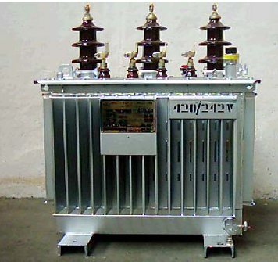

Slide 10
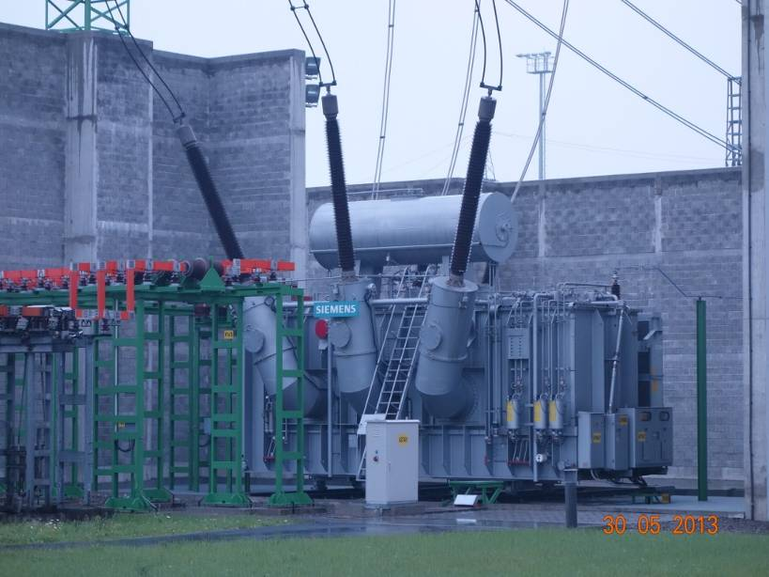

Slide 11
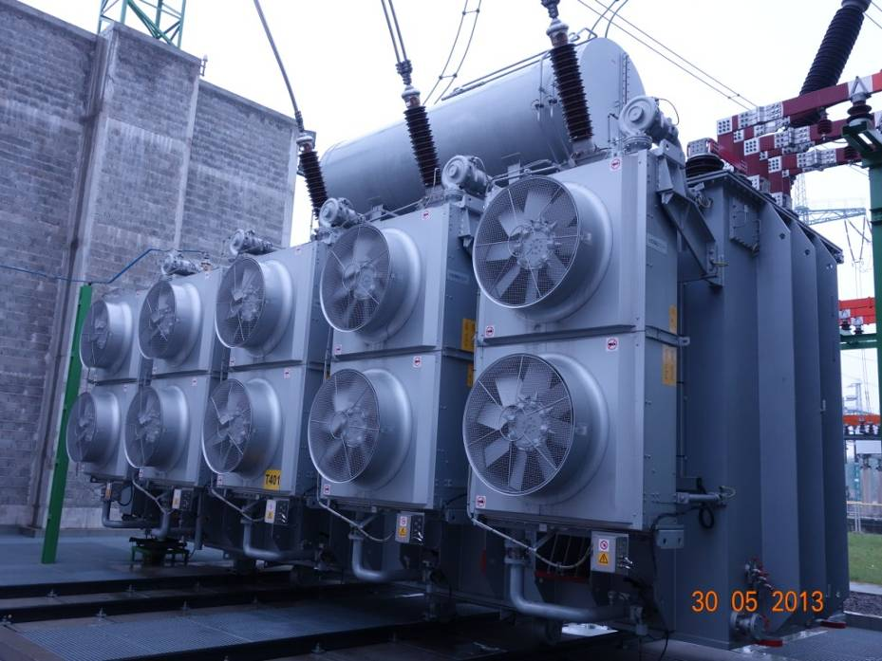

Slide 12
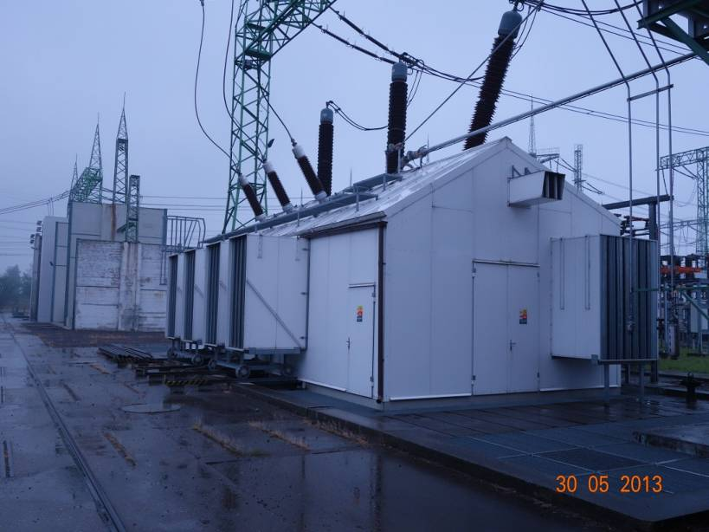

Slide 13
Průmyslová transformovna
Vnitřní (kobkové) provedení
* transformátor stojí na podvozku s kolejničkami
* musí být zajištěno proudění vzduchu (chlazení)
* pod transformátorem musí být jímka pro případ úniku oleje
* jímka je oddělena štěrkem (protipožární opatření)
* kobka musí být požárně oddělena
* vstup a výstup vedení je přes průchodky

Slide 14
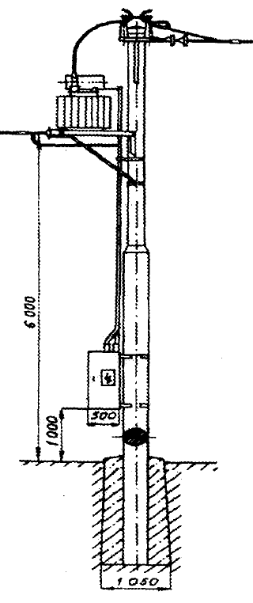
Distribuční transformovny (vn/nn)
Stožárové
* slouží ve venkovním vedení (AlFe, závěsné kabely, samonosné vodiče),
* strana nn může být zemním kabelem
Provedení:
* betonové jednosloupové (do 400 kVA)
* betonové dvousloupové - nově se nebudují, staré se ale zachovávají
* příhradové (do 630 kVA)
* věžové (do 630 kVA) – nově se nebudují, staré se ale zachovávají
* kioskové kabelové – viz dále

Slide 15
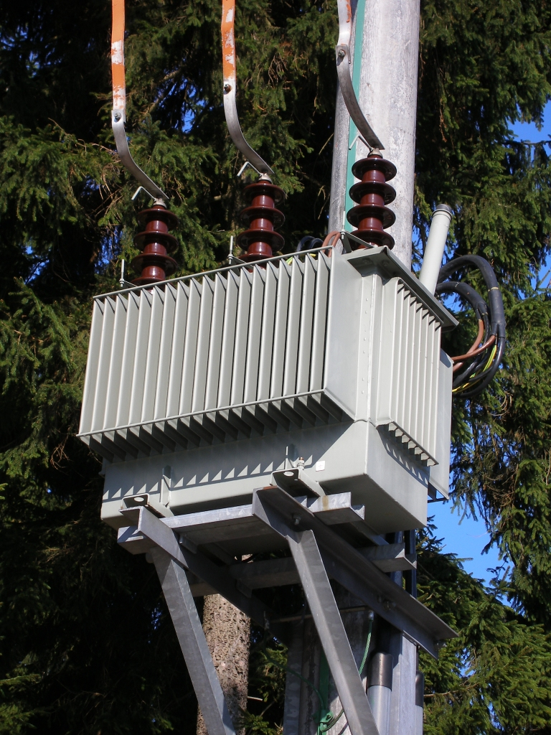
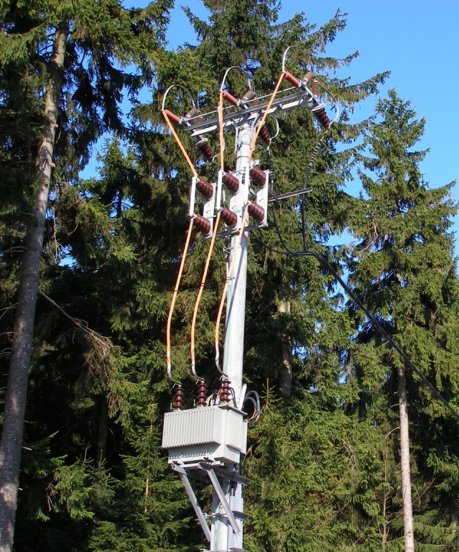
Stožárová transformovna (vn/nn)
Provedení na betonovém sloupu, vn - samonosný kabel

Slide 16
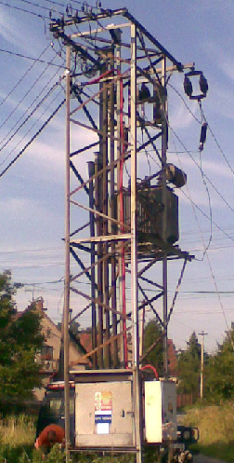
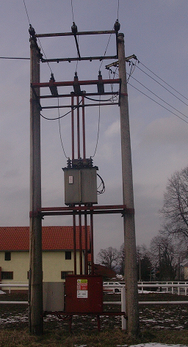
Stožárová transformovna (vn/nn)
Staré provedení

Slide 17
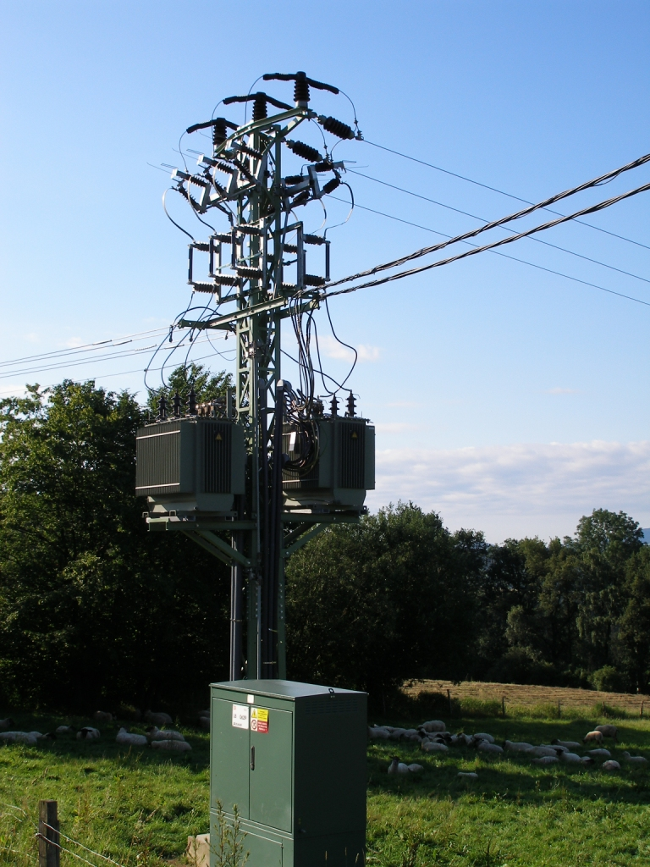
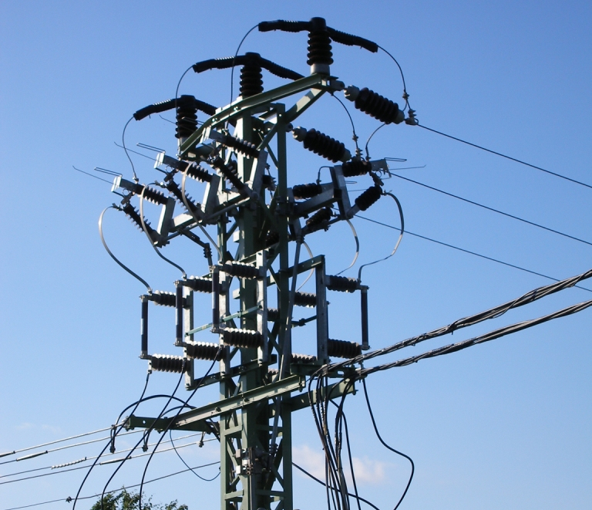
Stožárová transformovna (vn/nn)

Slide 18
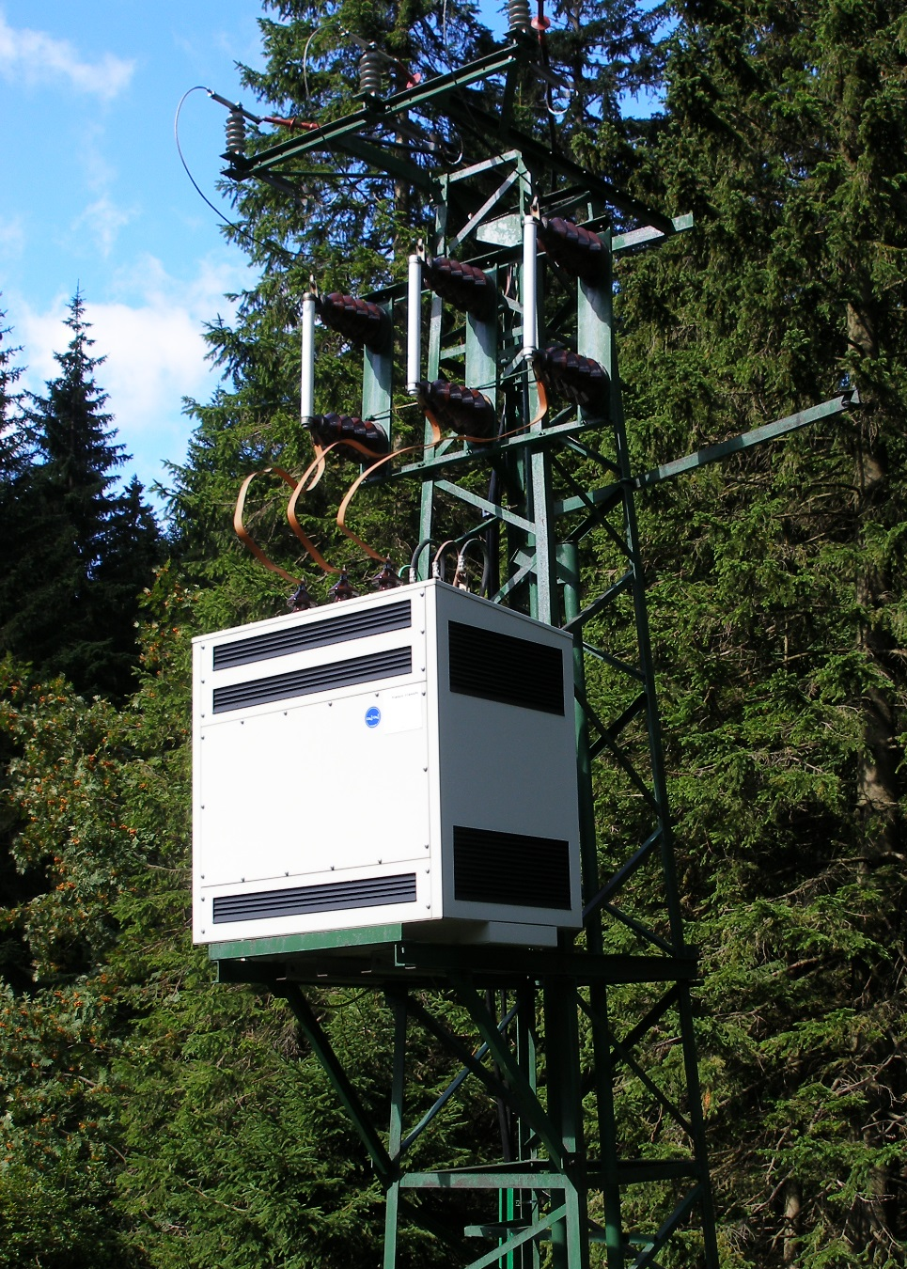
Stožárová transformovna (vn/nn)
Krytá stožárová transformovna
* extrémní klimatické podmínky
V daném případě rekonstrukce stávající trafostanice
* portálový stožár ponechán
* strana vn ponechána (nové izolátory)
* nový transformátor
* strana vn - kabel v zemi
* strana nn - kabel v zemi

Slide 19
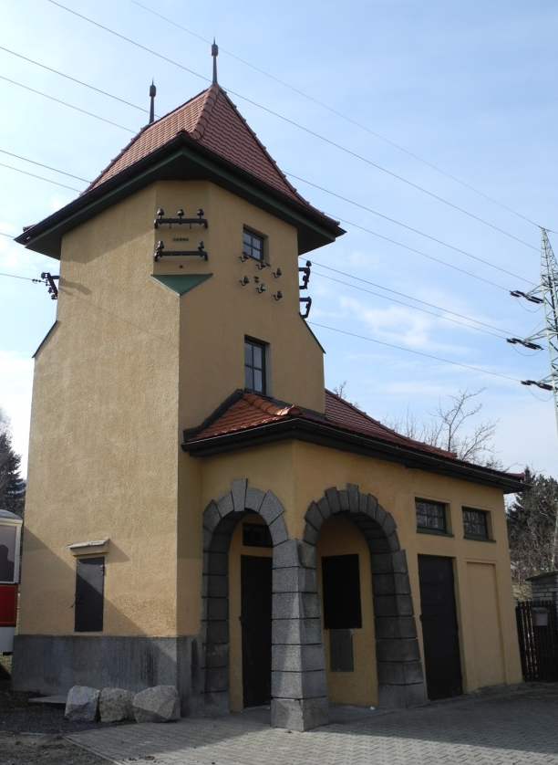
Věžová transformovna (vn/nn)
* v základním provedení vstup i výstup venkovním vedením
* v současné době v různých kombinacích podle místních podmínek
* umístění okraje měst a v menších městech
Výhody:
* dostatečný prostor pro elektrickou výzbroj
Nevýhody:
* vysoké stavební náklady
* nutná stavební údržba

Slide 20
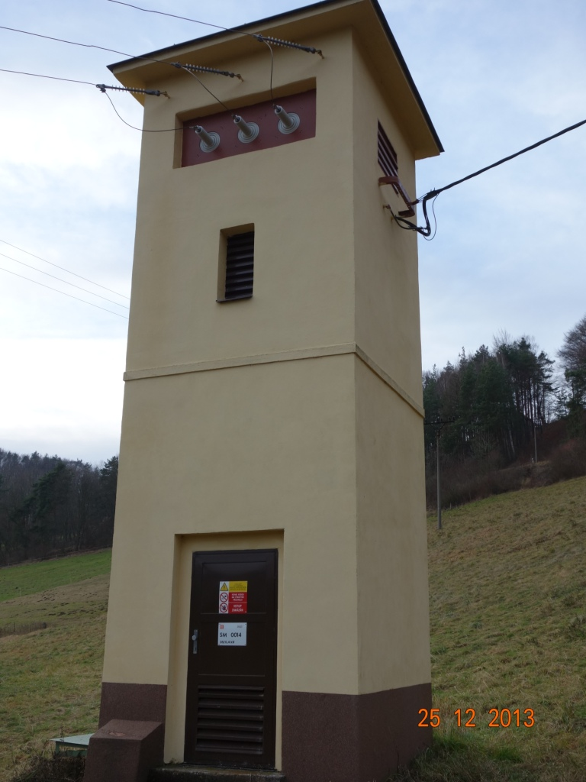
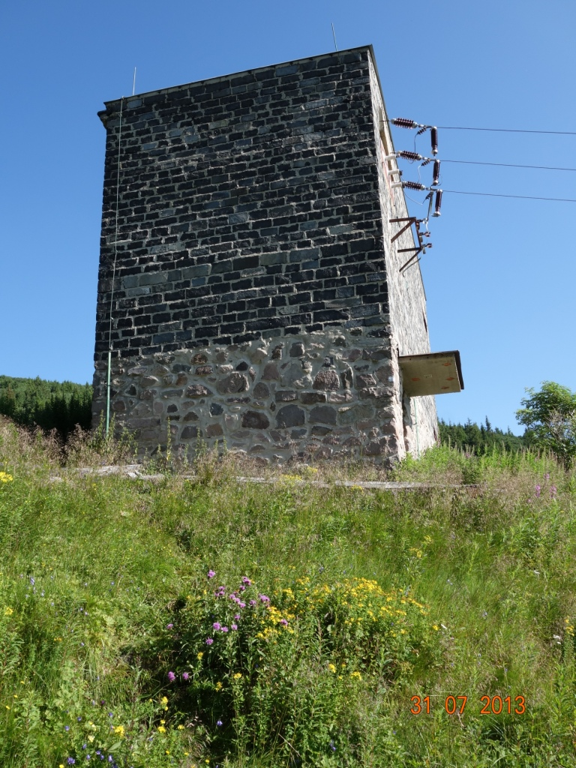
Věžová a horská transformovna (vn/nn)

Slide 21
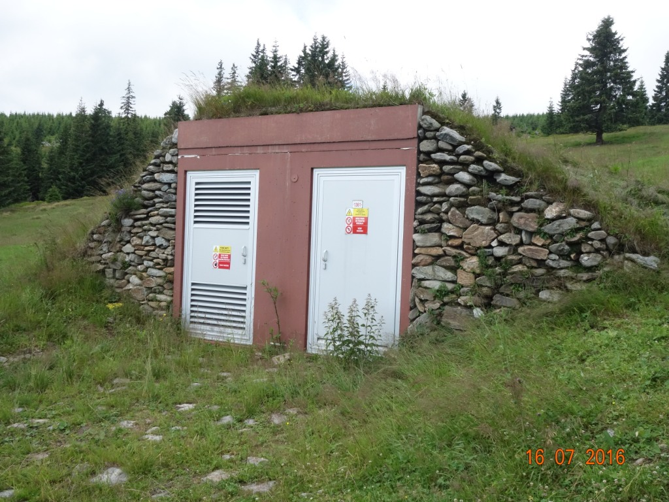

Slide 22
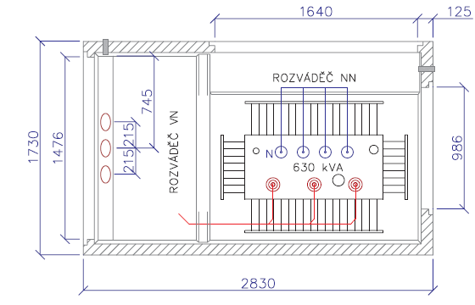
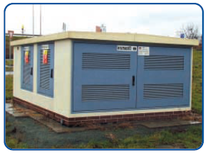
Kioskové transformační stanice pro zemní kabely
1. Z venku obsluhované betonové kompaktní s monolitickým korpusem
* maximálně 2 x 630 kVA
* obsluha zvenku po otevření dveří
* osazení a výměna technologie po demontáži střechy

Slide 23
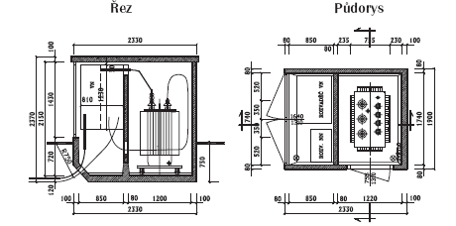

Slide 24
2. Pochozí kompaktní monolitické trafostanice s vnitřní obsluhou
* maximálně 2 x 630 kVA
* vnitřní obsluha
* pro výměnu technologie není třeba demontáž střechy

Slide 25
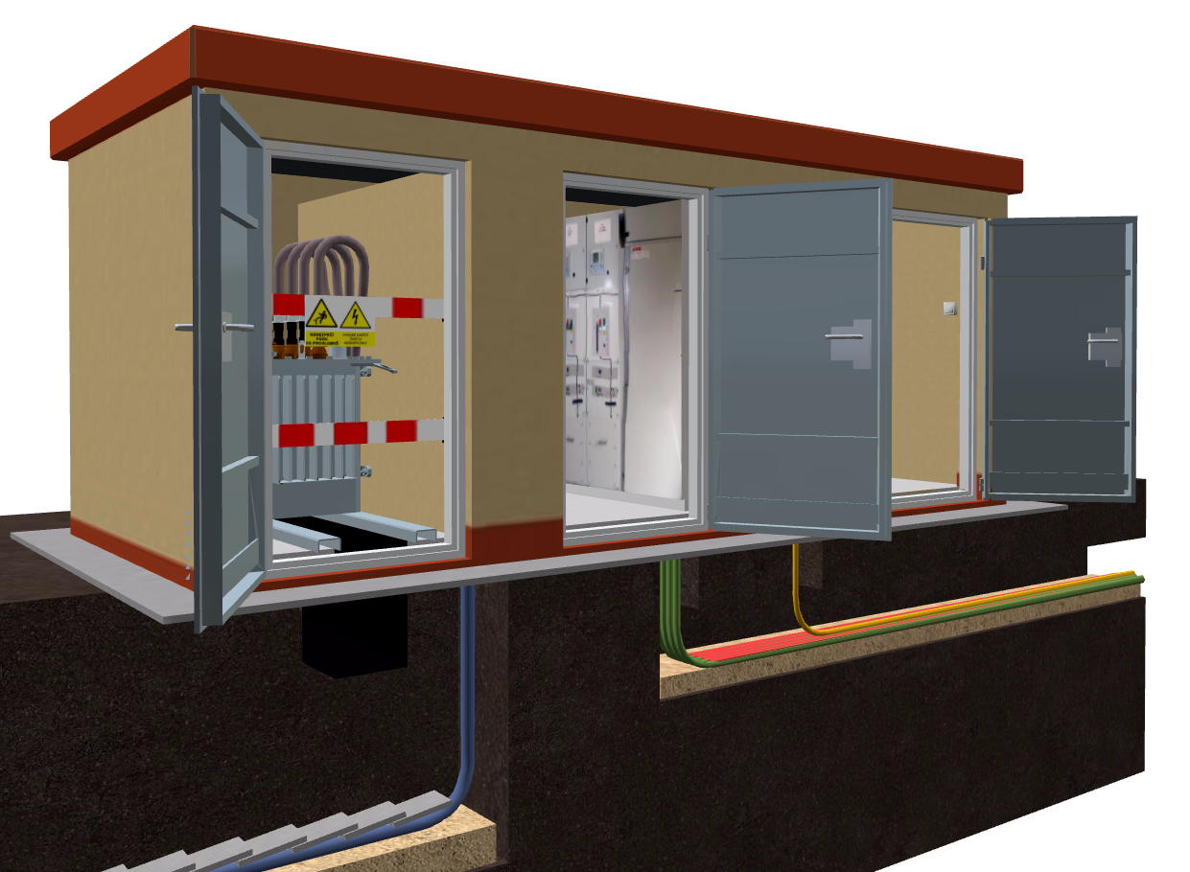

Slide 26
Elektrická výzbroj – strana vn
Parametry rozváděčů (pro novou montáž):
napětí – 25; 38,5; (12) kV, jmenovitý proud 630 A, krátkodobý zkratový proud 16 kA
Nejčastější bloky rozvaděče:
kabelový přívod – jeden (koncový) nebo dva (smyčkovaný) přívod
odbočka na transformátor.
Přístrojové vybavení - vývodová odbočka:
- odpínač s uzemňovačem (třípolohový přepínač včetně blokování)
- snímače napětí (kapacitní, PTN)
- transformátorová odbočka
- odpínač s uzemňovačem (třípolohový přepínač včetně blokování)
- zapouzdření pojistkové nástavby
- snímače napětí (kapacitní, PTN)
- uzemňovač před a za pojistkami

Slide 27
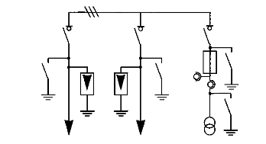
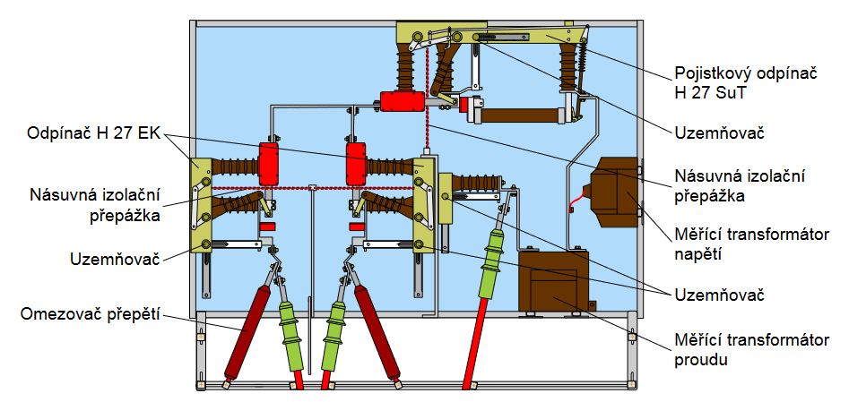
Kompaktní, vzduchem izolovaný rozváděč
Provedení: Vzduchový odpínač, odpojovače s uzemňovačem, měření, …
Použití: z venku obsluhované distribuční trafostanice

Slide 28
Kompaktní zapouzdřený rozváděč
Provedení:
Celý rozváděč je kompletně sestavený, řeší se pouze kabelový přívod a vývod na transformátor.
Konstrukce:
a) všechna nebo převážná část elektrického zařízení je ve společném oddílu s náplní SF6
b) pro každé elektrické zařízení je samostatný oddíl s plynnou náplní (SF6, vakuum)
Použití: z venku obsluhované distribuční trafostanice

Slide 29
Odpínač s uzemňovačem
Kapacitní snímač pro měření napětí
Pojistková nástavba

Slide 30
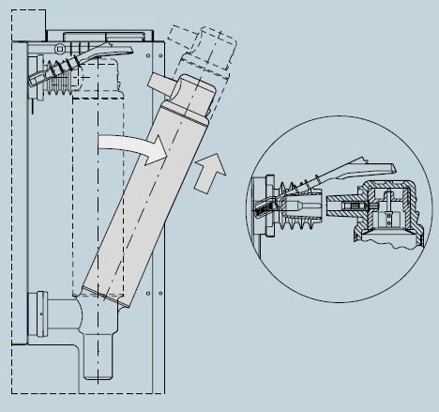
Pojistkové pouzdro

Slide 31
Kabelový vývod
Vývod na transformátor
Možnost ovládání odpínačů a uzamčení vývodů

Slide 33
Skříňový rozváděč vn
Provedení:
V rozváděči jsou elektrická zařízení sestavená z jednotlivých funkčních jednotek. Umožňují větší flexibilitu při projektování a jsou vhodné zejména do průmyslových aplikací.
Použitá elektrická zařízení:
* odpínače nebo vypínače (SF6, vakuové, vzduchové)
* pojistky vn
* uzemňovače
* měření
Použití: pochozí a vestavěné transformovny vn/nn

Slide 34
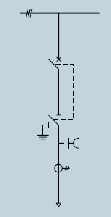
transformátorová odbočka
vývodová odbočka
Výkonový vypínač (vakuum) s blokovaným odpojovačem a uzemňovačem
Pojistkový odpínač (SF6) s uzemňovačem

Slide 35
Rozváděč nn pro stožárové transformovny
Základní výbava pro nové trafostanice:
* měděné přípojnice 400, 630 nebo 1000 A s možností připojení:
- pojistkového odpínače (do 160 kVA transformátoru)
- hlavního jističe s možnou výměnou jednotkou spouští
* hlavní jistič s elektronickou spouští
* svodiče přepětí
* přístrojové transformátory proudu s převodem na 5A a ampérmetr, možnost připojení analyzátoru elektrické sítě
* přímé měření napětí (jeden voltmetr s možností přepínání mezi jednotlivými fázemi a fází a středním vodičem)
* jednofázová zásuvka a osvětlení se samostatným jištěním
* možnost připojení kompenzačních kondenzátorů
* maximálně 8 trojfázových vývodů s pojistkovými odpínači do 160 A
* průchodky pro kabelový přívod a vývod

Slide 38
Rozváděč nn pro betonové transformovny
Základní výbava:
* měděné přípojnice 1000 A ( 50 x 10 mm)
* hlavní jistič 1000 A
* přístrojové transformátory proudu s převodem na 5A a ampérmetr, možnost připojení analyzátoru elektrické sítě
* jednofázová (230 V/16A) a trojfázová (400V/32A) zásuvka a osvětlení se samostatným jištěním
* možnost připojení kompenzačních kondenzátorů
* 4 - 10 vývodů v jednom poli s trojfázovými pojistkovými odpínači do 400 A. Možnost připojení přídavného pole se stejným počtem možných vývodů

Slide 40
Dvě samostatná pole

Slide 41
